Slide 1
중소기업 R&D
플랫폼 구축

Slide 2
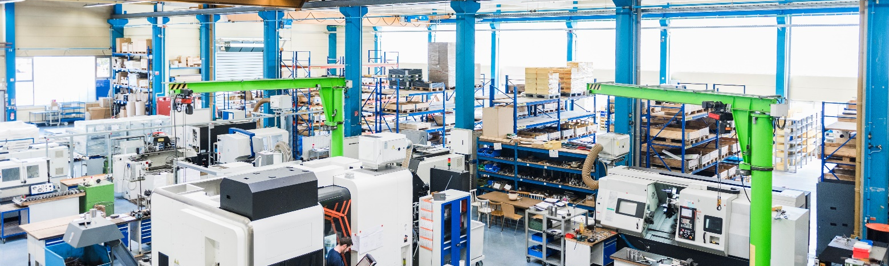
중소기업 R&D 플랫폼 구축 > 메인화면
기존 안에서 아래 바로가기 순서 변경
통계와 정보메뉴 자리 변경
SMBRND
전남중소기업 R&D시스템
시스템 소개
사업공고
정보
중소기업 통계
SMBRND 소개 ｜ SMBRND 인사말
사업현황 ｜ 지원계획
전문가 정보
R&D과제 ｜ 연구조직
전남과학기술정보시스템
전남연구장비정보망
전남R&D성과관리시스템
전남 중소기업 통계정보
바로가기
바로가기
바로가기
바로가기
http://jntis.jnsp.re.kr/
http://jeinet.jnsp.re.kr/
http://rnd.jnsp.re.kr/
중소기업 R&D플랫폼
R&D과제로 연결예정

Slide 3


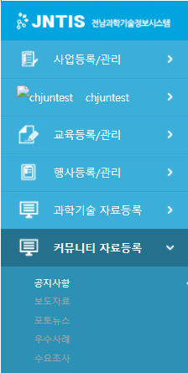
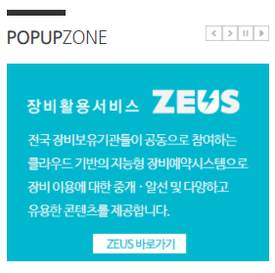
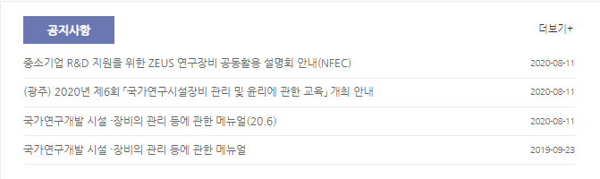





중소기업 R&D 플랫폼 구축 > 메인화면
공지사항의 경우 기관 PMS 상 JNTIS메뉴>커뮤니티 자료등록>공지사항을 이용
전문가 등록현황
등록 전문가 수
소속기관 수
전문가 정보조회
2021년00월00일 기준
232명
25개
http://jntis.jnsp.re.kr/sys/sys_jntis_notice_board.do

Slide 4

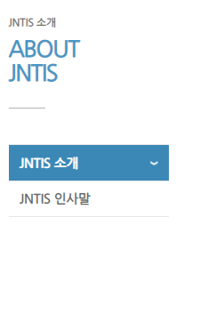

중소기업 R&D 플랫폼 구축 > 시스템 소개 > 소개
SMBRND
전남중소기업 R&D시스템
시스템 소개
사업공고
정보
중소기업 통계
SMBRND 소개
SMBR&D 소개
ABOUT
SMBRND
전남 중소기업 R&D 통합 플랫폼은 중소기업의 업력, 규모, 역량 등에 적합한 정부·지자체 R&D 사업 및 전문가의 정보제공, 매칭, 현황조회를 지원하기 위한 포털 사이트입니다.
SMBRND 소개
SMBRND 인사말

Slide 5
중소기업 R&D 플랫폼 구축 > 시스템 소개 > 인사말
SMBRND 소개
전남 중소기업 R&D 통합 플랫폼은 중소기업의 업력, 규모, 역량 등에 적합한 정부·지자체 R&D 사업 및 전문가의 정보제공, 매칭, 현황조회를 지원하기 위한 포털 사이트입니다.
ABOUT
SMBRND
SMBRND 소개
SMBRND 인사말
주요기능
R&D 사업정보 제공
R&D 전문가 정보제공
R&D 통계 제공
주요
서비스
❶ 정부·지자체 R&D 사업 정보제공
정부와 전남도의 중소기업 연구개발 사업 현황 및 계획 조회, 적합한 사업 매칭 서비스 제공
❷ 전문가 정보 제공
❸ 통계 정보제공

Slide 6

중소기업 R&D 플랫폼 구축 > 시스템 소개 > 인사말
SMBR&D 소개
SMBR&D 인사말
ABOUT
SMBR&D
중소기업 R&D 통합 플랫폼은 전남 지역 중소기업에게 기업의 업력·규모·역량 별 적합한 정부·지자체의 R&D 사업의 정보를 제공하고 관련된 전문가 매칭을 지원함으로써, 지역 중소기업의 R&D 활성화를 위해 구축되었습니다.
전남테크노파크는 지난 2003년 출범한 이래로, 지역 과학기술혁신과 미래 신산업 창출, 도내 중소벤처기업 육성 및 지역산업 발전을 위한 중추기관으로서의 역할을 다하고 있습니다.
앞으로 전남테크노파크는 중소기업 R&D 통합 플랫폼을 통해 지역 기업 각자에게 적합한 R&D 사업 및 전문가 매칭 서비스를 제공하여 지역 중소기업의 R&D 활성화를 통한 발전을 더욱 가속화 할 수 있도록 노력하겠습니다.
감사합니다.
(재)전남테크노파크원장
SMBR&D 소개
SMBR&D 인사말

Slide 7
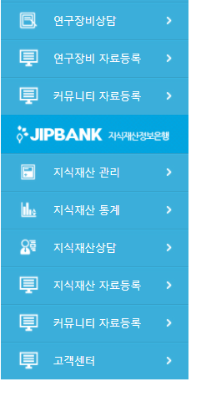
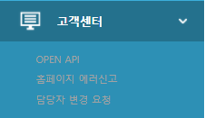
중소기업 R&D 플랫폼 PMS
중소기업 R&D 플랫폼 PMS
R&D 사업 등록
JSMRDS 전남중소기업 R&D시스템
R&D 사업 등록
R&D 사업 등록
R&D 성과 입력
연구조직 등록

Slide 8
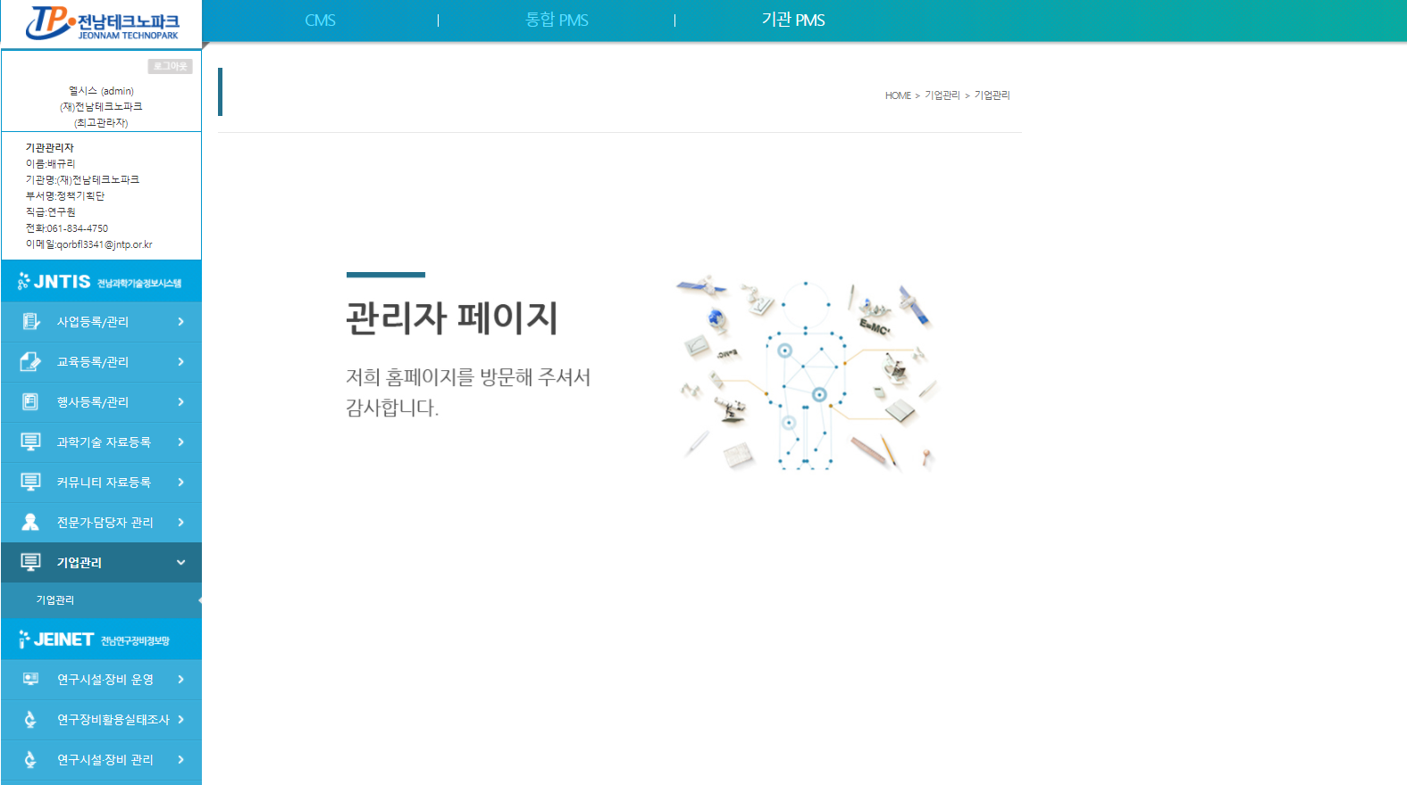

R&D 사업 등록/관리
부처명
부처명
사업명
정부 R&D 사업
전남 R&D 사업
부처명
번호 | 사업명 | 접수일정 | 시행부처 | 문의번호 | 지원예산 (단위:백만원) | 접수상태
3 | 사업명 | 0000-00-00 ~ 0000-00-00 | 시행부처명 | 000-000-0000 | 0000
2 | 중소기업 첨단소재 R&D 연구비 지원 사업 | 2021-01-21 ~ 2021-03-01 | 중소기업벤처사업부 | 061-888-9999 | 100
1 | 중소기업 첨단소재 R&D 연구비 지원 사업 | 2021-01-21 ~ 2021-05-05 | 중소기업벤처사업부 | 061-888-9999 | 100
접수중
접수마감
접수중
사업등록

Slide 9
중소기업 R&D 플랫폼 PMS > 사업 등록 > 입력항목
시행부처 명
중소벤처기업부
해양수산부
농림축산식품부
과학기술정보통신부
산업통상자원부
환경부
보건복지부
농촌진흥청
특허청
문화체육관광부
국토교통부
방위사업청
사업구분 | 정부 R&D 사업
사업명
접수일정
시행부처
직접입력
시작일
8/12/2018
종료일
8/12/2018
선택
문의번호
02
-
직접입력
-
직접입력
사업개요
직접입력

Slide 10

중소기업 R&D 플랫폼 PMS > 사업 등록 > 입력항목
입력항목
지원유형 | 지원대상 | 지원예산
직접입력
직접입력
직접입력
지원대상 기업 입력
지원대상 기업 규모
첨부파일 등록
직접입력
직접입력
PDF, HWP, JPGE, PPT, 문서, ZIP 파일
첨부파일선택
추가
삭제

Slide 11
사업현황 조회페이지로 PMS에서 입력하며 입력하는 내용은 파워포인트 23p ~ 25p
중앙행정기관 사업의 경우에는 입력 항목 중 맨 위 정부R&D를 선택한 사업만 표출, 지자체 사업의 경우에는 전남R&D를 선택한 사업을 표출
부처명의 경우 해당 부처에서 주관하는 사업의 수를 체크박스 부처 옆에 표시
DB설계 예정
SMBRND
전남중소기업 R&D시스템
시스템 소개
사업공고
정보
중소기업 통계
SMBRND 소개 ｜ SMBRND 인사말
사업현황 ｜ 지원계획
전문가 정보
R&D과제 ｜ 연구조직
사업현황
중소기업 R&D 사업 정보
지원계획
정부 R&D 사업 | 전라남도 R&D 사업
사업연도
2021
부처명
중소기업벤처기업부(사업수)
해양수산부(사업수)
산업통상자원부(사업수)
과학기술정보통신부(사업수)
농림축산식품부(사업수)
환경부(사업수)
문화체육관광부(사업수)
보건복지부(사업수)
특허청(사업수)
농촌진흥원(사업수)
국토교통부(사업수)
방위사업청(사업수)
검색어
직접입력
초기화
검색

Slide 12
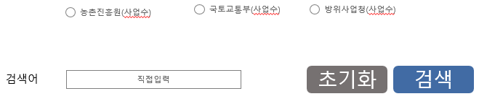




사업현황을 보여주는 검색 창 하단으로 검색필터를 설정하지 않은 경우에는 최신순으로 사업이 나열되며 왼쪽 상단 조회 결과의 사업 수의 경우에는 필터링이 걸려있지 않은 경우 전체 사업의 수를 보여주며 필터링을 걸어서 검색한 경우에는 해당 필터링에 걸린 사업의 수를 표출
[조회 결과: (결과 수)]
사업명
사업명
사업명
접수일정
00년00월 ~ 00년 00월
접수일정
00년00월 ~ 00년 00월
접수일정
00년00월 ~ 00년 00월
시행부처
시행부처명
시행부처
시행부처명
시행부처
시행부처명
지원기관
지원기관명
지원기관
지원기관명
지원기관
지원기관명
문의번호
000-000-0000
문의번호
000-000-0000
문의번호
000-000-0000

Slide 13

사업명
사업개요
사업개요 내용
지원예산
지원예산 내용
[조회 결과: (결과 수)]
지원대상
지원대상 내용
사업명
사업명
사업명
접수일정
접수일정
접수일정
문의번호
000-000-0000
00년00월 ~ 00년 00월
접수일정
00년00월 ~ 00년 00월
접수일정
00년00월 ~ 00년 00월
시행부처명
공고자료
사업명_첨부파일.pdf
시행부처
시행부처
시행부처명
시행부처
시행부처명
지원기관
지원기관명
지원기관
지원기관명
지원기관
지원기관명
문의처
000-000-0000
문의처
000-000-0000
문의처
000-000-0000

Slide 14
R&D 사업 등록/관리
기관명
기관명
사업명
정부 R&D 사업
전남 R&D 사업
전남 R&D 사업
기관명
번호 | 사업명 | 접수일정 | 지원기관 | 문의번호 | 지원예산 (단위:백만원) | 접수상태
3 | 사업명 | 0000-00-00 ~ 0000-00-00 | 지원기관명 | 000-000-0000 | 0000
2 | 중소기업 첨단소재 R&D 연구비 지원 사업 | 2021-01-21 ~ 2021-03-01 | 동신대학교 | 061-888-9999 | 100
1 | 중소기업 첨단소재 R&D 연구비 지원 사업 | 2021-01-21 ~ 2021-05-05 | 목포대학교 | 061-888-9999 | 100
접수중
접수마감
접수중
사업등록

Slide 15
중소기업 R&D 플랫폼 PMS > 사업 등록 > 입력항목
입력항목
사업구분 | 전남 R&D 사업
사업명
접수일정
시행부처 | 전라남도
지원기관
직접입력
시작일
8/12/2018
종료일
8/12/2018
직접입력
문의번호
02
-
직접입력
-
직접입력
사업개요
직접입력

Slide 16
중소기업 R&D 플랫폼 PMS > 사업 등록 > 입력항목
입력항목
지원유형
지원대상
지원예산
직접입력
직접입력
직접입력
지원대상 기업 입력
지원대상 기업 규모
첨부파일 등록
직접입력
직접입력
PDF, HWP, JPGE, PPT, 문서, ZIP 파일
첨부파일선택
추가
삭제

Slide 17
사업현황 조회페이지로 PMS에서 입력하며 입력하는 내용은 파워포인트 23p ~ 25p
SMBRND
전남중소기업 R&D시스템
시스템 소개
사업공고
정보
중소기업 통계
SMBRND 소개 ｜ SMBRND 인사말
사업현황 ｜ 지원계획
전문가 정보
R&D과제 ｜ 연구조직
동신대학교
목포대학교
순천대학교
전남대학교(여수캠퍼스)
목포해양대학교
전라남도농업기술원
전라남도보건환경연구원
전라남도산림자원연구소
전라남도해양수산과학원
녹색에너지연구원
전남정보문화산업진흥원
전남생물산업진흥원
전남테크노파크
전라남도환경산업진흥원
한국자동차연구원(전남본부)
중소조선연구원(서남권본부)
목포수산식품지원센터
장흥군버섯산업연구원
한국조선해양기자재연구원
한국한의학연구원
한국건설생활환경시험연구원
한국화학융합시험융합연구원
사업현황
중소기업 R&D 사업 정보
지원계획
정부 R&D 사업 | 전라남도 R&D 사업
사업연도
2021
부처명
전라남도(사업수)
지원기관
지원기관선택
검색어
직접입력
초기화
검색

Slide 18
[조회 결과: (결과 수)]
사업명
사업명
사업명
접수일정
00년00월 ~ 00년 00월
접수일정
00년00월 ~ 00년 00월
접수일정
00년00월 ~ 00년 00월
시행부처
시행부처명
시행부처
시행부처명
시행부처
시행부처명
지원기관
지원기관명
지원기관
지원기관명
지원기관
지원기관명
문의처
000-000-0000
문의처
000-000-0000
문의처
000-000-0000

Slide 19
[조회 결과: (결과 수)]
사업명
사업명
사업명
접수일정
00년00월 ~ 00년 00월
접수일정
00년00월 ~ 00년 00월
접수일정
00년00월 ~ 00년 00월
시행부처
시행부처명
시행부처
시행부처명
시행부처
시행부처명
지원기관
지원기관명
지원기관
지원기관명
지원기관
지원기관명
문의처
000-000-0000
문의처
000-000-0000
문의처
000-000-0000

Slide 20
사업명
사업개요
사업개요 내용
지원예산
지원예산 내용
[조회 결과: (결과 수)]
지원대상
지원대상 내용
사업명
사업명
사업명
접수일정
접수일정
접수일정
문의번호
000-000-0000
00년00월 ~ 00년 00월
접수일정
00년00월 ~ 00년 00월
접수일정
00년00월 ~ 00년 00월
시행부처명
공고자료
사업명_첨부파일.pdf
시행부처
시행부처
시행부처명
시행부처
시행부처명
지원기관
지원기관명
지원기관
지원기관명
지원기관
지원기관명
문의처
000-000-0000
문의처
000-000-0000
문의처
000-000-0000

Slide 21
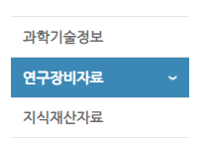
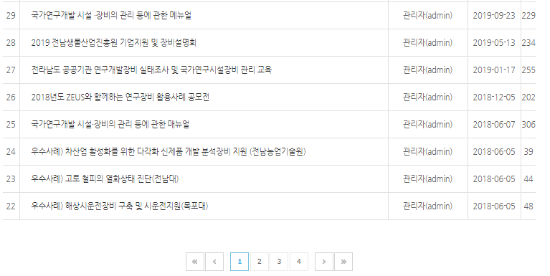
중소기업 R&D 플랫폼 구축 > 사업공고 > 지원계획
지원계획은 게시판 형식으로 구성해 업로드
SMBRND
전남중소기업 R&D시스템
시스템 소개
사업공고
정보
중소기업 통계
SMBRND 소개 ｜ SMBRND 인사말
사업현황 ｜ 지원계획
전문가 정보
R&D과제 ｜ 연구조직
사업현황
지원계획

Slide 22
중소기업 R&D 플랫폼 구축 > 전문가 정보 검색
전문가 정보 검색
SMBRND
전남중소기업 R&D시스템
시스템 소개
사업공고
정보
중소기업 통계
SMBRND 소개 ｜ SMBRND 인사말
사업현황 ｜ 지원계획
전문가 정보
R&D과제 ｜ 연구조직
TB_EXPERT_FIELD
EX_POLICY_PLAN
EX_RESEARCH_DEV
EX_COMPANY_SUPPORT
EX_JIP
EX_POWER_TRAINING
EX_JNSP
EX_CONSULTING
EX_MARKETING
EX_ETC
전문가 구분
정책기획
연구개발
기업지원
연구장비
지식재산
인력양성
컨설팅
마케팅
기타
기본정보?
AreaSigungu
OtherArea
지역
전라남도
전라남도 시군
전남도 외
광역시
산업기술분류
산업기술대분류
산업기술중분류
산업기술소분류
소속기관유형
정부부처
공공기관
기업
대학
정부출연연구기관
퇴직자
프리랜서
기타
TB_EXPERT_ACADEMIC_CAREER
SC_DEGREE
최종학위
고졸
전문학사
학사
석사
박사
기타
기본정보?
이름 및 키워드
직접입력
초기화
검색

Slide 23

중소기업 R&D 플랫폼 구축 > 전문가 정보 표출
최종학위
고졸
전문학사
학사
석사
박사
기타
이름 및 키워드
직접입력
검색
[조회결과 : 000건]
김철수
정책기획
연구개발
기업지원
산업기술분야(대) : 기술분야 | 지역 : 지역 | 소속기관 : 기관명 | 최종학위 : 최종학위
TB_USER_COPY > PSN_NM
TB_EXPERT_FIELD
산업기술분야(대) : TB_EXPERT_INDUSTRY(IN_DEPTH1) - 예정 | 지역 : TB_USER_COPY(PRO_USER_BIRTHPLACE) | 소속기관 : 추가예정| 최종학위 : TB_EXPERT_ACADEMIC_CAREER(SC_DEGREE)
김철수
정책기획
연구개발
기업지원
산업기술분야 : 기술분야 | 지역 : 지역 | 소속기관 : 기관유형 | 최종학위 : 최종학위

Slide 24




중소기업 R&D 플랫폼 구축 > 전문가 정보 표출 > 전문가 정보 상세보기
전문가 정보 상세보기
전문가 정보 상세보기
최종학위
고졸
전문학사
학사
석사
박사
기타
이름 | 이호철 | 거주지 | 고흥군
이메일 |  | 전화번호
전문가 구분 TB_EXPERT_FIELD | 산업기술분류(대) TB_CODE_TYPE | 산업기술분류(중) TB_CODE_TYPE | 산업기술분류(소) TB_CODE_TYPE
정책기획 등 | 대 | 중 | 소
이름 및 키워드
직접입력
검색
[조회결과 : 000건]
소속정보
관심분야
기관명 |  | 기관유형
취득학위 |  | 세부전공
김철수
정책기획
연구개발
기업지원
전문가 이름
전문가 구분
전문가 이름
산업기술분야(대) : 기술분야 | 지역 : 지역 | 소속기관 : 기관유형 | 최종학위 : 최종학위
거주지
거주지
거주지
연구개발과제(프로젝트) 수행실적 TB_EXPERT_R&D_RESULT
김철수
산업기술분류
산업기술분류
산업기술분류
정책기획
연구개발
기업지원
사업명 RD_BUSINESS_NM | 과제명 RD_NM | 총사업참여기간 (RD_FINISH – RD_START) | 참여형태 RD_FORM
소속기관유형
소속기관유형
소속기관유형
산업기술분야(대) : 기술분야 | 지역 : 지역 | 소속기관 : 기관유형 | 최종학위 : 최종학위
최종학력
최종학력
최종학력
김철수
정책기획
연구개발
기업지원
수상실적 및 자격사항
수상실적 TB_EXPERT_AWARD_CAREER
산업기술분야(대) : 기술분야 | 지역 : 지역 | 소속기관 : 기관유형 | 최종학위 : 최종학위
훈격 AW_BADGE | 수여일자 AW_START | 수여기관 AW_PRESENT | 공적내용 AW_CONTENT
자격사항 TB_EXPERT_QUALIFICATION
취득일 QU_START | 발급기관 QU_ORG_NM | 자격구분 QU_DIVIDE | 자격명 QU_NM

Slide 25
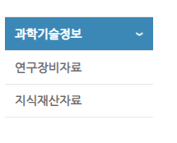
중소기업 R&D 플랫폼 구축 > 통계 > R&D과제현황
시스템 소개
사업공고
정보
중소기업 통계
과제현황 통계표출
R&D과제 현황
R&D과제현황
연구조직
연도
2015
지역
선택
선택
과학기술표준
2015년도 전라남도 과학기술분류

Slide 26
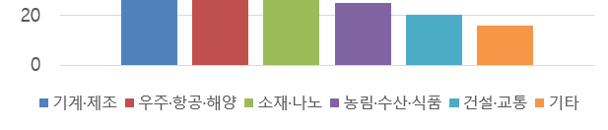
중소기업 R&D 플랫폼 구축 > 통계 > R&D과제현황
과제현황 통계표출
표가 너무 길 경우 스크롤 처리
R&D과제현황
연구조직
지역 | 기계·제조 | 우주·항공·해양 | 소재·나노 | 농림·수산·식품 | 건설·교통
전라남도 | 100 | 45 | 30 | 25 | 20
순천시 | 17 | 15 | 10 | 5 | 5
여수시 | 13 | 9 | 8 | 6 | 5
목포시 | 10 | 17 | 9 | 12 | 5

Slide 27
중소기업 R&D 플랫폼 구축 > 통계 > 연구조직
연구조직 통계표출
연구조직 현황
R&D과제현황
연구조직
연구소 구분
선택
영광군
(000개)
장성군
(000개)
담양군
(000개)
곡성군
(000개)
구례군
(000개)
함평군
(000개)
나주시
(000개)
화순군
(000개)
순천시
(000개)
광양시
(000개)
무안군
(000개)
신안군
(000개)
목포시
(000개)
영암군
(000개)
보성군
(000개)
여수시
(000개)
장흥군
(000개)
강진군
(000개)
고흥군
(000개)
해남군
(000개)
진도군
(000개)
완도군
(000개)

Slide 28

중소기업 R&D 플랫폼 구축 > 통계 > 연구조직
연구조직 통계표출
표가 너무 길 경우 스크롤 처리
R&D과제현황
연구조직
지역 | 소재 | 섬유 | 화학 | 건설 | 식품
전라남도 | 30 | 20 | 15 | 17 | 8
순천시 | 7 | 4 | 5 | 7 | 1
여수시 | 6 | 2 | 3 | 8 | 1
목포시 | 4 | 5 | 5 | 5 | 5

Slide 29
중소기업 R&D
플랫폼 PMS

Slide 30
중소기업 R&D 플랫폼 PMS
중소기업 R&D 플랫폼 PMS
R&D 사업 등록
JSMRDS 전남중소기업 R&D시스템
R&D 사업 등록
R&D 사업 등록
R&D 성과 입력
연구조직 등록

Slide 31
중소기업 R&D 플랫폼 PMS > 사업 등록
사업 등록
R&D 사업 등록
JSMRDS 전남중소기업 R&D시스템
R&D 사업 등록
R&D 사업 등록
연구조직 등록

Slide 33
중소기업 R&D 플랫폼 PMS > 사업 등록 > 입력항목
입력항목
사업구분
사업명
접수일정
시행부처
지원기관
정부R&D
전남R&D
직접입력
시작일
8/12/2018
종료일
8/12/2018
선택
직접입력
문의번호
직접입력
사업개요
직접입력

Slide 34
중소기업 R&D 플랫폼 PMS > 사업 등록 > 입력항목
입력항목
지원유형 | 지원대상 | 지원예산
직접입력
직접입력
직접입력
지원대상 기업 입력
지원대상 기업 규모
첨부파일 등록
직접입력
직접입력
PDF, HWP, JPGE, PPT, 문서, ZIP 파일
첨부파일선택
추가
삭제

Slide 35
중소기업 R&D 플랫폼 PMS > 연구조직 등록
연구조직 등록
연구조직 등록
JSMRDS 전남중소기업 R&D시스템
연구조직 등록
R&D 사업 등록
연구조직 등록

Slide 36
중소기업 R&D 플랫폼 PMS > 연구조직 등록 > 입력항목
기업명
규모
기업소재지
직접입력
기업 규모
대기업, 벤처기업, 소기업, 연구원창업, 중견기업, 중기업 선택
전라남도
22개 시군
전라남도 외
광역시 명
전기전자
기계
공학(엔지니어링)
소재
기타
전문,과학 및 기술 서비스
식품
건설엔지니어링
금속
건설
환경
섬유
산업디자인
화학
출판, 영상, 방송통신 및 정보서비스
정보처리
생명과학
SW개발공급
의료및보건
보건 및 사회복지
서비스
연구소 명
최초인정일
연구소 소재지
연구분야
구분
직접입력
8/12/2018
전라남도
22개 시군
전라남도 외
광역시 명
연구분야
연구소
전담부서

